Slide 1
UNIVERSIDAD AUTÓNOMA DEL ESTADO DE HIDALGO
Instituto de Ciencias Económico Administrativas

Slide 2
Área Académica: Administración
Tema: Introducción al E-Business
Profesor(a): M.T.E. Gloria Marlene Pérez Escalante
Periodo: Enero-Junio 2017

Slide 3
Noveno Semestre
Asignatura:
Negocios Electrónicos

Slide 4
Introduction to e-business
Abstract:
E-business is a new way of carrying out an entire business process, through the Information and Communication Technologies in a way that improves business processes optimizing internal and external management.
Keywords: E-Business, E-Business Trends, Advantages and Disadvantages of E-Business

Slide 5
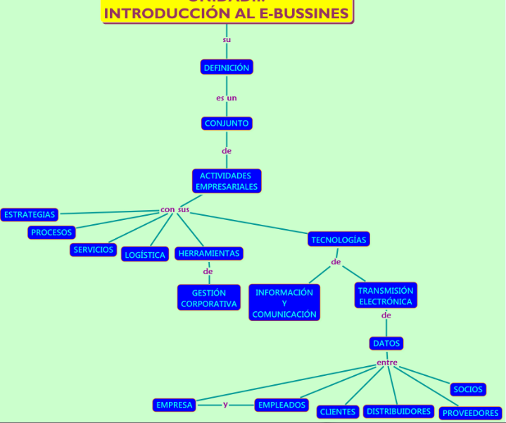
Introducción al E-Business Definición

Slide 6
Introducción al E-Business Tendencias del E-Business por el uso de las TIC
Movilidad continúa fortaleciéndose
Acercamiento de la gente con Internet
Desarrollo de nuevas categorías
Se vende de todo: accesorios, zapatos, ropa, viajes, autos, entre otros.
Experiencia para superar a las marcas extranjeras
No solo comprar en tiendas on-line extranjeras como e-bay y Amazon

Slide 7
Introducción al E-Business Tendencias del E-Business por el uso de las TIC
Fortalecimiento de la relación con la banca
Aumento de créditos
Mejora en la logística de envíos
Elevación en la calidad de entregas en tiempo y forma

Slide 8
Introducción al E-Business Tendencias del E-Business por el uso de las TIC
Influencia mundial
Gastos elevados
Comercio transfronterizo
Influencia web en las decisiones de compra
Comercio móvil

Slide 9
Introducción al E-Business Ventajas y Desventajas
VENTAJAS
Realización del negocio al momento.
DESVENTAJAS
Costo de cambiar de proveedor es mínimo
Relación directa y al momento entre el cliente y el proveedor
No existe la necesidad de movilidad para efectuar el negocio
No existe límite geográfico
Ahorro de tiempo y dinero
Servicio 24 horas 7 días a la semana
No hay necesidad de una localización física
Comparación entre proveedores es mayor

Slide 10
Introducción al E-Business Ventajas y Desventajas
VENTAJAS
Bajos costos de operación
Facilidades de monitoreo
Mayores horizontes de inversión
Compartir experiencias
Procesos automatizados
DESVENTAJAS
Virus
Hackers
Desconfianza
Poco crecimiento de terceros
Intentos de fraudes internacionales

Slide 11






Introducción al E-Business Ejemplos
Imágenes obtenidas de internet con apoyo del buscador google

Slide 12
REFERENCIAS
Ávila Macedo, J. (2007). Introducción a la Contabilidad (1st ed., pp. 21, 23). México. Retrieved from https://books.google.com.mx/books?id=XeX_fKmeJWIC&pg=PA17&dq=activo,+pasivo,capital&hl=es-419&sa=X&redir_esc=y#v=onepage&q&f=false

